Slide 1


Slide 2
Redes de Computadores e IoT
Pesquisa & Atividades

Slide 3
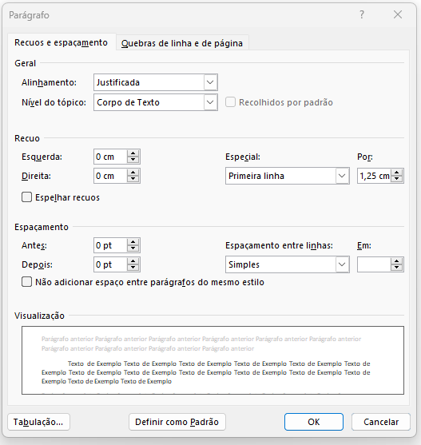
Atenda aos requisitos
Utilizar word Letra ARIAL, Tamanho da fonte 12, texto justificado, Primeira Linha 1,25cm, Espaçamento antes e depois de 0pt, Espaçamento entre linhas Simples.

Slide 4
Capa
Elementos na Capa:
NOME DA INSTITUIÇÃO - negrito
NOME DO CURSO - negrito
Nome do aluno - negrito
TÍTULO DO TRABALHO - nome da disciplina - negrito
Subtítulo - nome da atividade - normal
Local (cidade) - negrito
Ano de entrega - negrito

Slide 5
Capa
Disposição dos Elementos: Todos os elementos devem ser centralizados na página. O nome da instituição, se presente, deve ser posicionado na parte superior da página, com o restante dos elementos abaixo, um abaixo do outro.
Fonte e Tamanho: Arial 14 pontos.
Configuração da Página:
Margens superior e esquerda 3 cm, inferior e direita 2 cm.
Papel tamanho A4 (21 cm x 29,7 cm).
Alinhamento: Todo o texto deve ser centralizado na página.

Slide 6
Sobre atividades e pesquisa
Caso alguma questão seja plagiada, a questão em si é zerada, escreva com suas palavras só respeite o valor mínimo de linhas pode passar a vontade nesse quesito, lembrando que é preciso que o texto seja interpretável.
Se a formatação não atender aos requisitos a pontuação será alterada.

Slide 7
Atividade prática
1 – Utilizar ipconfig /all em sua máquina e fazer uso de alguma ferramenta de captura de imagem focando no Adaptador de Rede sem Fio Wi-Fi:
a- marcar na captura de imagem DHCP Habilitado ou não. (5 pontos)
b- marcar na captura de imagem Endereço IPv4 e Máscara de Sub-rede (5 pontos)
c- marcar na captura de imagem Gateway Padrão e Servidor DHCP (5´pontos)
d- marcar na captura de imagem o Servidores DNS. (5 pontos)

Slide 8
Atividade prática
2 – Utilizar o comando ping no endereço IPv4 10.90.2.211 do servidor FTP da sala de aula e fazer uso de alguma ferramenta de captura de imagem salvando o resultado do comando. (5 pontos)
3- Utilizar o comando tracert no endereço IPv4 do servidor DNS 8.8.8.8 da sala de aula e fazer uso de uma ferramenta de captura de imagem:
marcar o comando tracert e o endereço IPv4 utilizado (5 pontos)
marcar o resultado obtido (5 pontos)
Responda quantos saltos foram tentados para chegar ao IPv4 desejado (5 pontos)
Responda quantos saltos certos foram necessários para chegar ao IPv4 (5 pontos)

Slide 9
Atividade prática
4- Utilizar o comando nslookup para a URL www.nic.br e fazer uso de alguma ferramenta de captura salvando o resultado. (5 pontos)
5- Utilizar o comando tracert no endereço IPv4 obtido na atividade 4 e fazer uso de uma ferramenta de captura de imagem:
marcar o comando tracert e o endereço IPv4 utilizado (5 pontos)
marcar o resultado obtido (5 pontos)
Responda quantos saltos foram tentados para chegar ao IPv4 desejado (5 pontos)
Responda quantos saltos certos foram necessários para chegar ao IPv4 (5 pontos)

Slide 10
Atividade prática
6 – Pesquise dois exemplo de alguma aplicação que faz uso da arquitetura de rede 2P2 e explique o funcionamento de cada uma delas (mínimo 4 linhas, 5 pontos).
7 – Tirando o exemplo de Bluetooth para rede PAN, dê outro exemplo de protocolo de comunicação e uma aplicação.( 5 pontos) 8 – O que é MAC ADDRESS? (5 pontos)
9- O que é uma requisição no contexto cliente servidor? (5 pontos)
10 – Quais os principais verbos HTTP?? O que cada um faz na aplicação web??(10 pontos)

Slide 11

www.sp.senai.br

